Slide 1
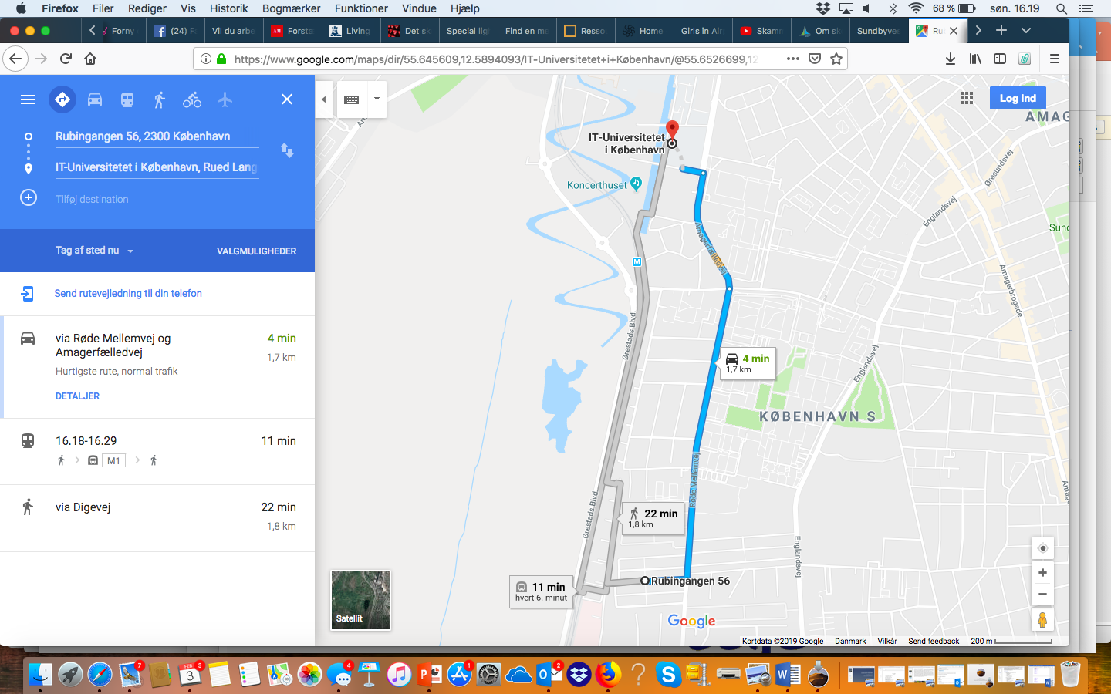

Slide 2
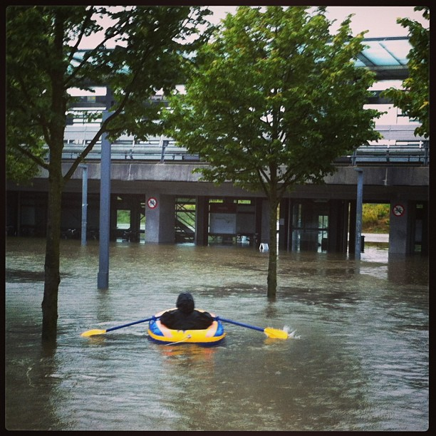
HF Sundbyvester
163 husstande
Ca 250 voksne
Ca 150-200 børn
Andelshaveforening på én matrikel på ca 65.000 m2

Slide 3
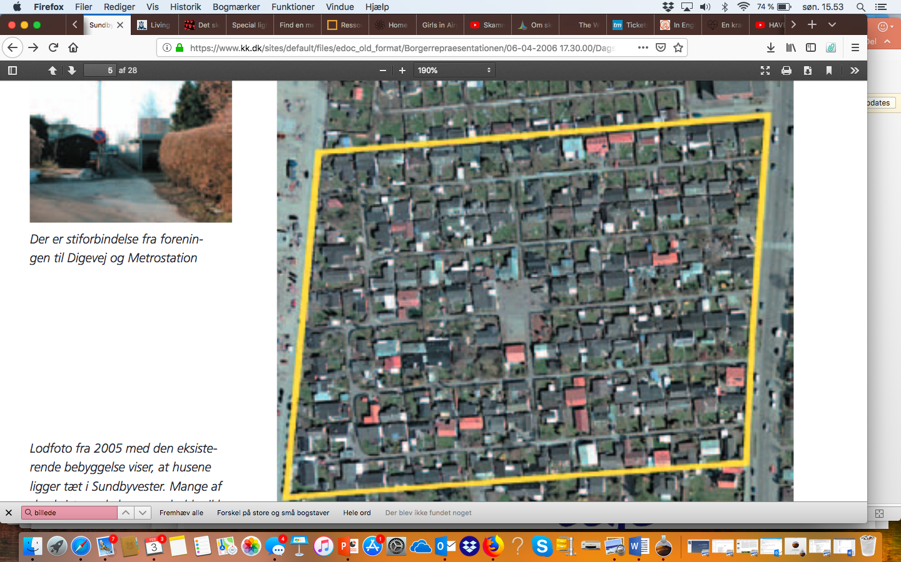

Slide 4
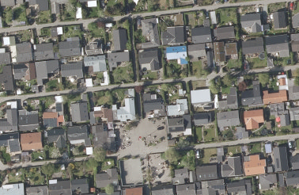
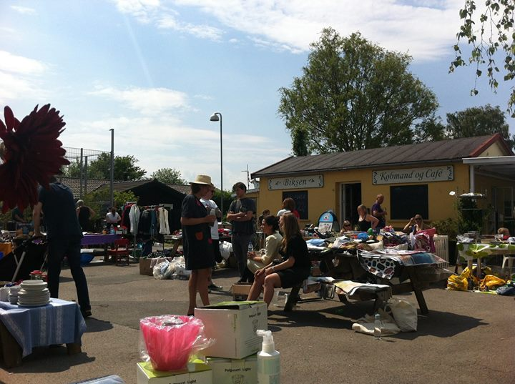
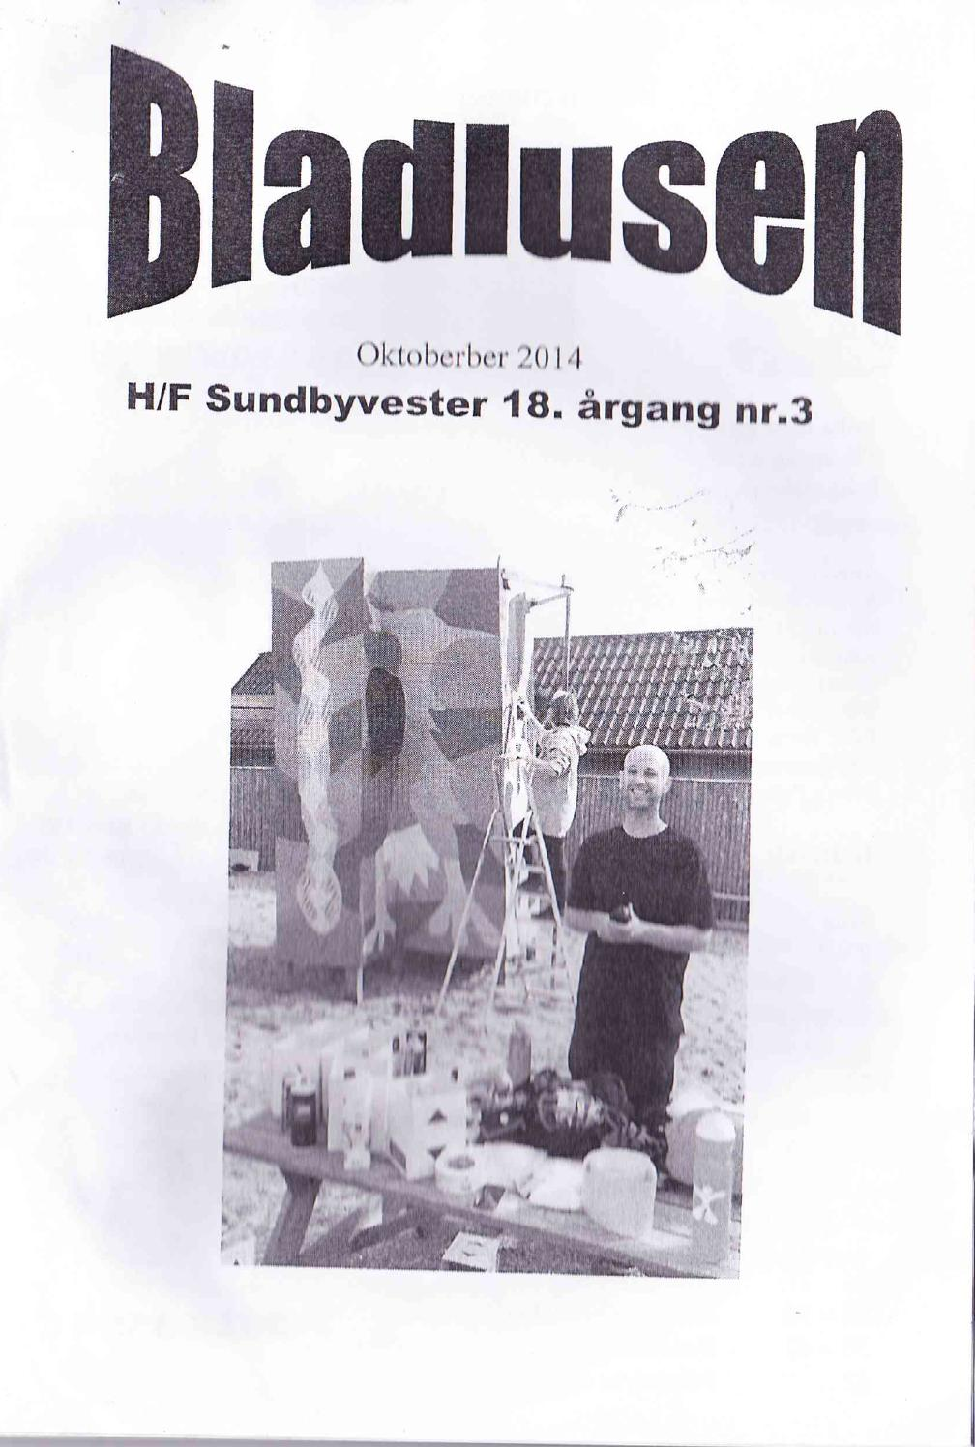
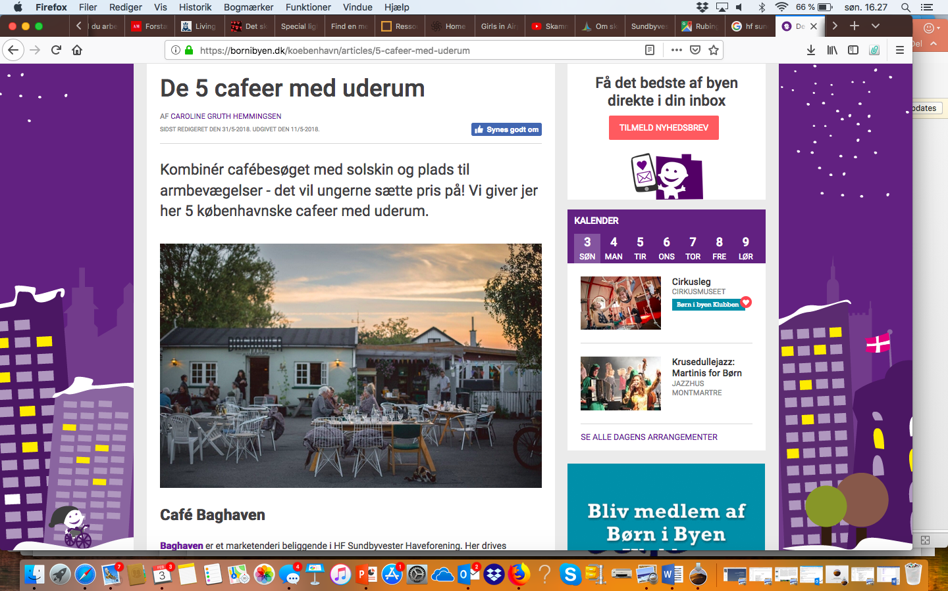
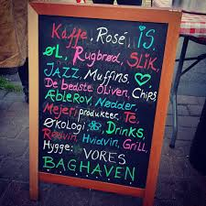

Slide 5
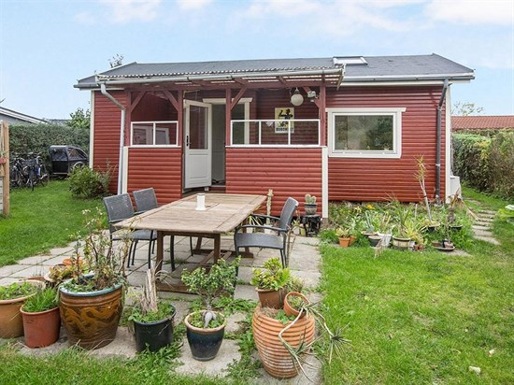
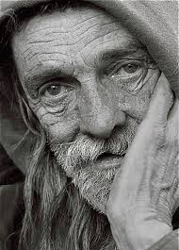
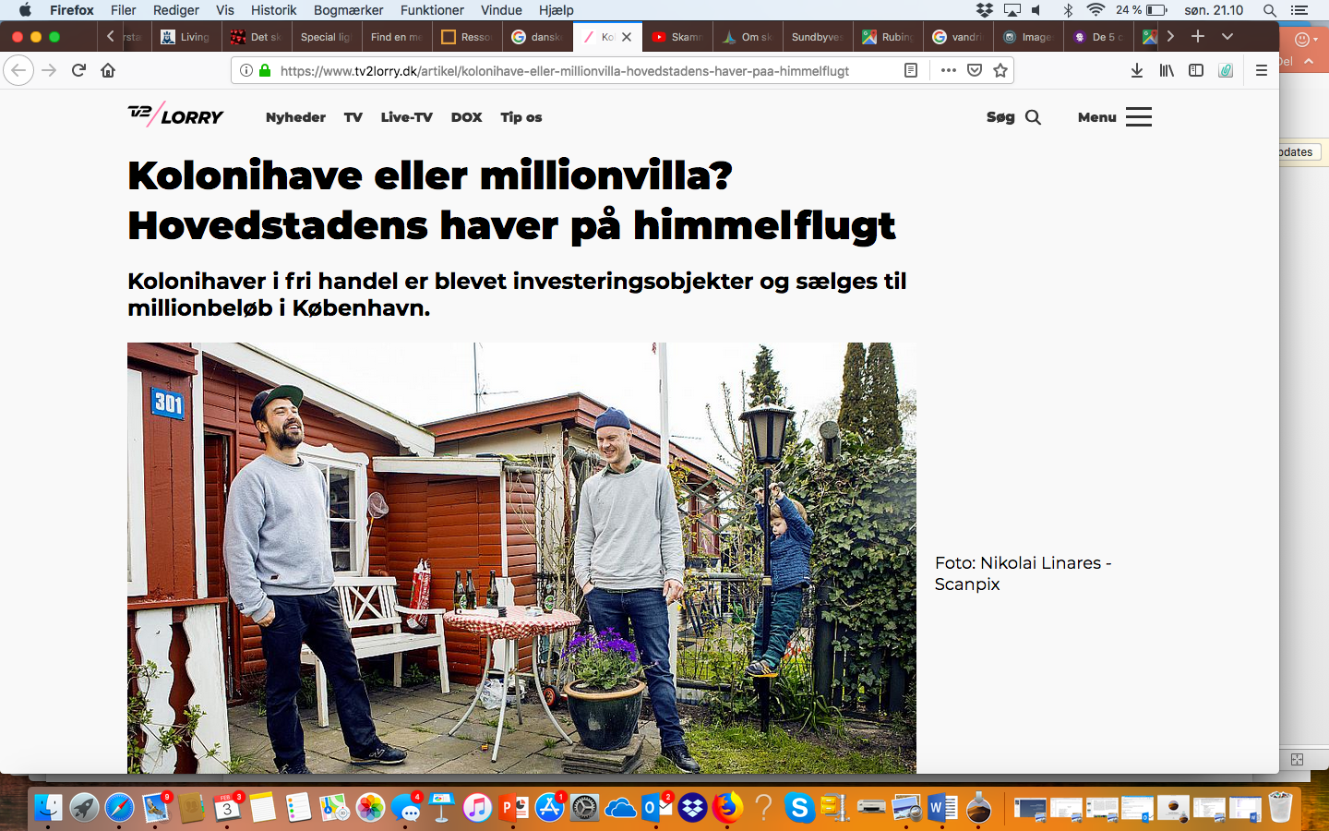
Fra ‘Last resort’ for
Til HF Sundbyhipster
Kreative, Krævende, Miljøbevidste
Beboere med lyst til fællesskab og
bæredygtighed
Samfundets nedre lag
Når man var helt på spanden, så var en kolonihave til 20.000 kr. en mulighed. Her ku man bo i en gråzone uden meget offentlig service – men med stort sammenhold og socialt netværk.

Slide 6
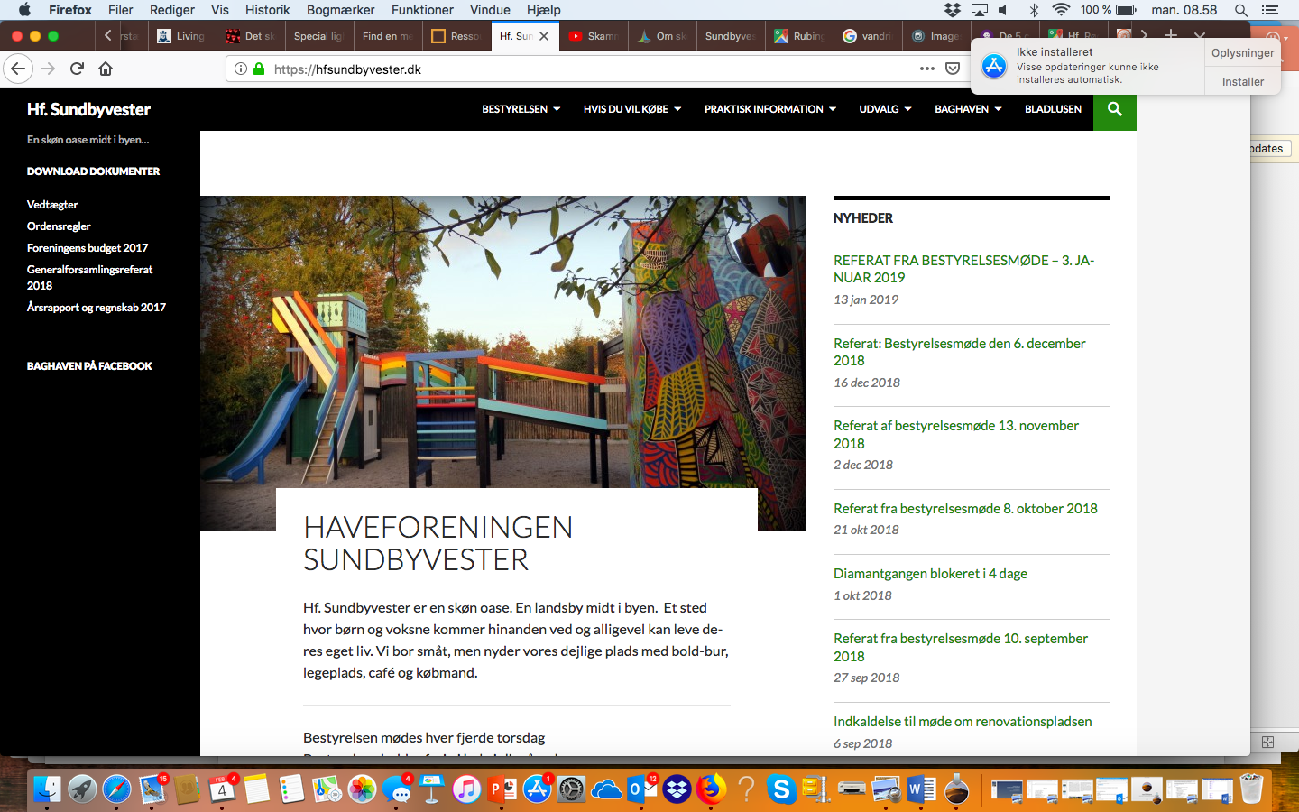

Slide 7
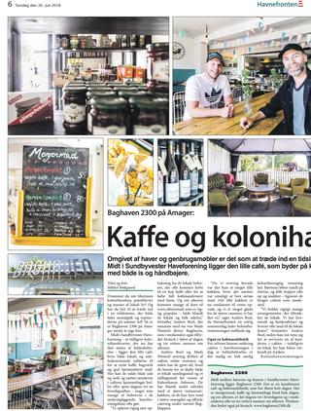
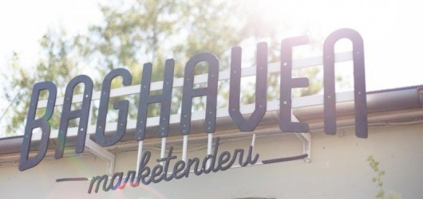
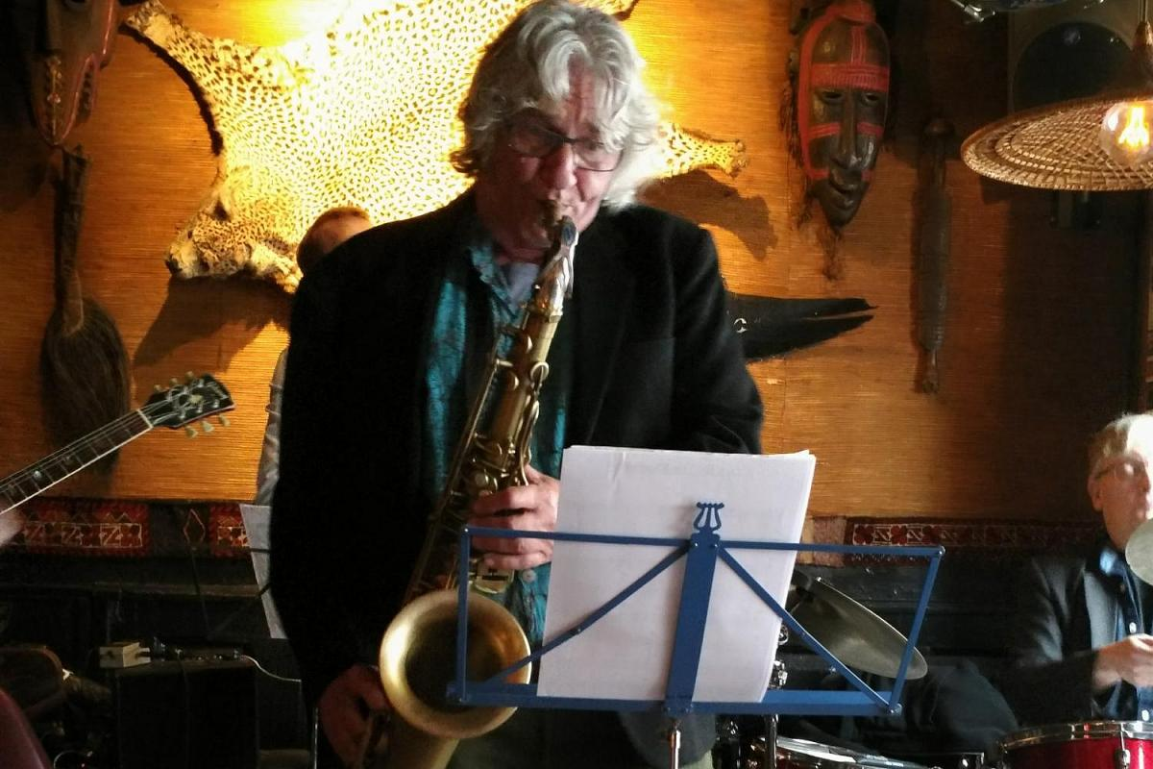
HF Sundbyvester
er en forening med en bestyrelse
Vi udøver demokratiet genne,
Festudvalg, legepladsudvalg, medlems, udvalg, som udvikler og arrangerer og får budgetter
Arrangementer for seniorer, børn, kvinderne
Bestyrelsen nedsætter udvalg, fx vandmåler og elnet, affaldsplads og genbrug
Baghaven fungerer som mødested og forsamlingshus med foredrag, håndboldfinale på skærm, musik, fællesmiddag
https://www.facebook.com/groups/1292249940808366/

Slide 8
En udviklingshistorie
1938: Sundbyvester etableres på marker udenfor byen. den store vandring fra land til by, boligmangel i København. Arbejdere og lavindkomstgrupper.
1950: køb af jorden
1960-80’erne: forsyning på plads og kloak. Kunstnere og bohemer kommer til.
2000- : helårsstatus og lovliggørelse. De gamle stritter i mod.
Metro og Ørestad, ITU, DR, Rambøll, Ørestad Skolerne, Royal Arena, Sweco med flere
2015: pris himmelflugt. Veluddannede, kreative familier med børn.

Slide 9
En Storby Landsby
Semi-Gated Community
Små grunde, leve tæt på hinanden
Stærkt socialt liv, fester, fastelavn, loppemarkeder, julefrokoster mm
legeplads og boldbur til de mange børn
Udveksling og deling via facebookgruppe og personlig kontakt
Egen cafe og købmand – marketenderiet BAGHAVEN
Egen renovationsordning og snerydning (lønnede medlemmer)
Traktor, div. Redskaber og resurseplads med 6 affaldsfraktioner
Vigtigt:
Én matrikel
Ejer selv el-net, kloak og vandnet
Det betyder, at vi kan organisere udveksling af energi, data uden at komme ud i offentlig regulering og afgiftssystem + selv udvikle platforme for transaktioner i form af forbrugsafregning, handel, kultur, sociale tiltag og deling.

Slide 10
Næste fase 2019: ??
Bygger på
vores udgangspunkt og historie
særlige status og ejerforhold
Demokratisk tradition for at gøre tingene selv
Stærk kultur med samarbejde og udveksling
Diversitet og selvbestemmelse
Inddrager
Nye teknologier
Globalisering
Ønske om øget bæredygtighed

Slide 11
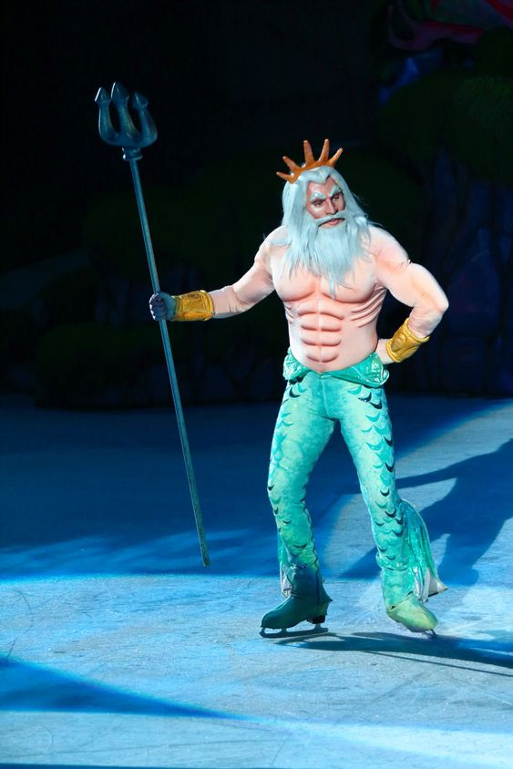
Case: udskiftning af vandmålere
Vi ejer selv vores vandnet og har status som vandforsyning
Vi afregner én regning til HOFOR, opkræver forbrug hos medlemmerne
Flere alvorlige brud med store hus-skader og vandspild
Målere skal udskiftes/kontrolleres hvert 9. år
Nu: gamle mekaniske målere
Ønske: undgå skader ved hurtig meldinger om brud (pludseligt øget forbrug) eller sivning. Fjerne besvær med fysisk aflæsning. Redskab til at mindske vandforbrug.
Foreningen har sin egen Vandmand, som hjælper med aflæsning af målere.

Slide 12
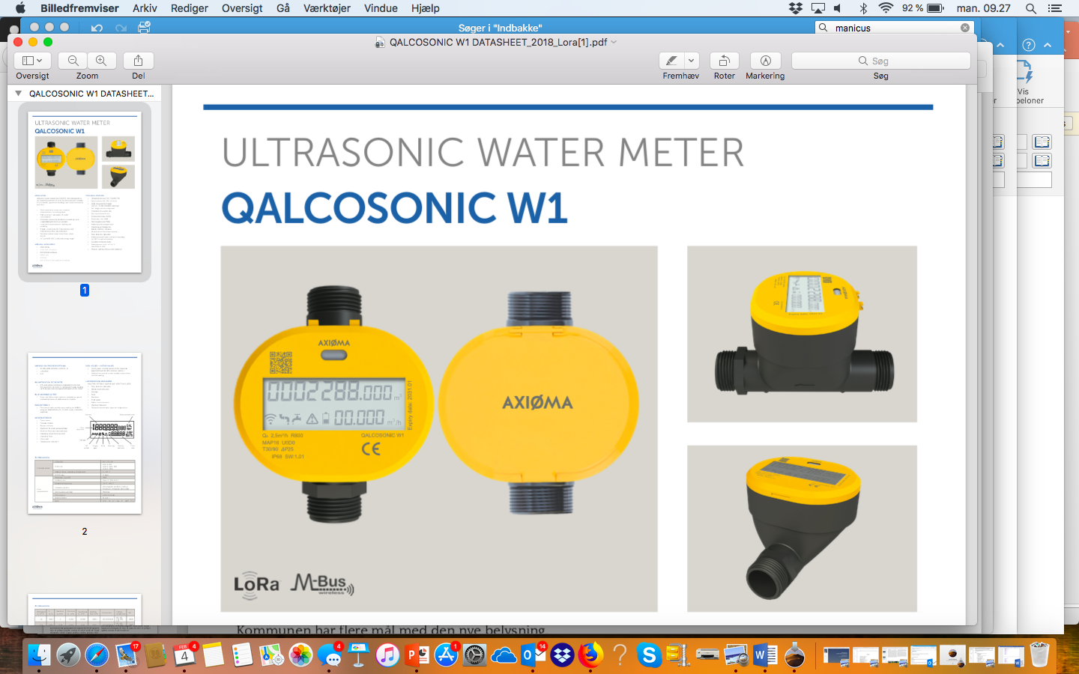
Læring:
VVS’re har ikke indsigt i netværk og data
Data og netværksleverandører har ingen indsigt i vandmålere
Vi kan købe færdige systemer med måler + netværk + datarepræsentation (dashboard og rapporter) hos fx Kamstrup – men så betaler vi for vores databehandling og systemet er proprietært.
Derfor: LoraWan + måler + kobling af flere leverandører.

Slide 13
What’s up + Kontakt
Orientering om netværk + data + vandmålere + samarbejde med ITU i februar
Møde i Baghaven for medlemmer med orientering og dialog, marts.
Tilslutte HF til The Things Network ( ? )
Forslag om ‘Digitaliserings og Bæredygtighedsudvalg’ + rådighedsbeløb på generalforsamling i Maj
Lea Schick lea.schick@alexandra.dk
Flemming Madsen fm@lightinglab.dk

